Slide 1
Ayudantía 1
Sociología de la comunicación
Felipe Garcia Soriano
11/10/2016

Slide 2
¿Qué entendemos por comunicación?
Se da en el espacio intersubjetivo
Lo que separa a la comunicación humana y la animal es la cultura
Esto refiere a la construcción de un mundo simbólico donde se accede a la realidad a través de representaciones, constituyendo sistemas de representación
Se da en diferentes niveles

Slide 3
Niveles de la comunicación humana
Comunicación intrapersonal: Sucede en el sujeto con el propio sujeto. La conciencia y las emociones se dan a este nivel. Espacio de la sicología.
Comunicación interpersonal: Se da entre sujetos. Mecanismos de relación inscritos en la cultura. Permite la cohesión social. Dado que esta inscrito en lo social, entra en nuestra cancha (sociología).
Comunicación grupal: Se da entre grupos y la logica de los procesos internos, asi como se muestra frente a otros grupos. A estos procesos los sujetos adhieren generando identidad. Son relaciones informales.

Slide 4
Niveles de comunicación humanas
Comunicación organizacional: Funciona en jerarquías formales, orientadas hacia objetivos. Esto puede ser afectado por variables subjetivas, pero son modelos racionales
Comunicación mediática: Se da a través de tecnologías de alto alcance. Provoca experiencias culturales masivas. En este nivel se encuentra la mediación
  Medios de comunicación: Para McLuhan, son elementos tecnológicos que permiten la transferencia de contenido.

Slide 5
Mediacion
Situación pragmática de enunciación, elementos que permiten o constriñen la difusión del contenido
Tipos de mediación:
  Tecnológica
  Simbólica
Históricamente, la relación de los medios de comunicación con la audiencias a sido vertical, cosa que ha cambiado con la incorporación de las redes sociales. Scolari denomina esto como el paso de la comunicación “de uno hacia muchos” hacia la comunicación de “muchos hacia muchos”

Slide 6
Paradigmas sobre la comunicación
Paradigma | Problemática Principal | Idea fundamental | Principales exponentes
Matemático informacional | Los modos de circulación de la información | “La comunicación es flujo de información” | Shannon Weaver Laswell Berlo
Lingüístico-estructuralista | La significación | “comunicación es el proceso de codificación y decodificación de los textos culturales” | Saussure Greimas Barthes
Pragmático-relacional | La atribución de sentido | comunicación es relación | Peirce Austin Searle Watzlawick
Cognitiva | La construcción del conocimiento humano | comunicación es conocer | Varela Lakoff Sperber Rumelhart

Slide 7
Modelo matemático informacional
Ambiente
Código
Mensaje
Emisor
Receptor
Canal
Feedback
Ruido

Slide 8
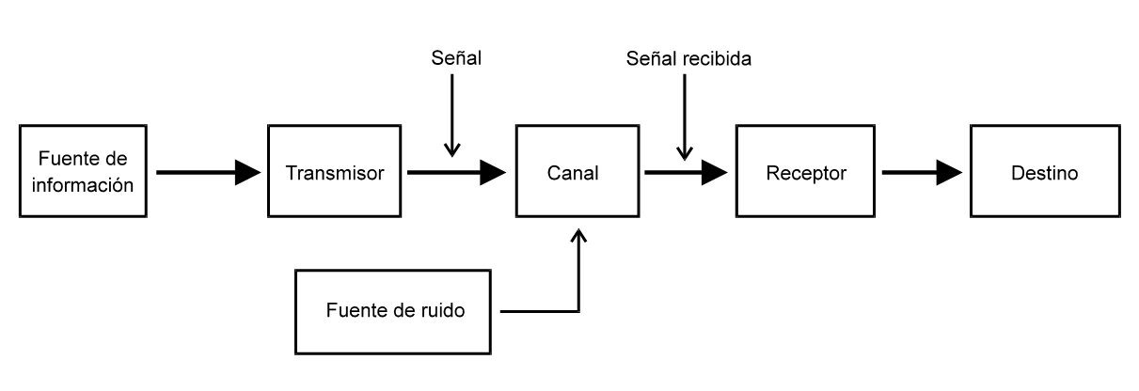
Texto: Introducción ¿que es comunicación?
En el texto se revisan diversas teorías sobre la comunicación, dándole un relevante papel a las teoría matemáticas informacionales
Shannon y Weaver:

Slide 9
Lingüístico estructuralista (Saussure)
El estructuralismo se plantea como una meta teoría, ya que se propone estudiar los textos culturales
Los textos culturales son todos los aspectos de la cultura que significan.
Objeto de la lingüística delimitado por tres fenómenos:
  Lenguaje: Facultad enseñada que distingue a la especie humana
  Lengua: Sistema normado para el uso del Lenguaje y objeto de la lingüística para Saussure, dado su carácter social y abarcable.
  Habla: Modo particular de uso de la lengua

Slide 10
Lingüístico estructuralista (Saussure)
Hipótesis de la lingüística:
Sistemas de significación:
  Signo:
    Significado: Imagen mental que se establece con lo que se esta diciendo
    Significante: Traza material establecida con lo que se esta diciendo
  Código
Significación
Estructura de relaciones entre los símbolos
Sentido: Surge de la estructura profunda de los textos culturales (oposición)

Slide 11
Lingüístico estructuralista
Greimas usa la teoría de la significación basada en opuestos para crear el cuadro semiótico para analizar textos narrativos.
Barthes propone la existencia de dos ordenes de significación diferente:
  Denotación
  Connotación
Enfoque en las metáforas, no todo el sentido estaría en el texto
A B
No-A No-B

Slide 12
Pragmático relacional
Pierce: La significación de un signo es el efecto que el signo podría tener en cada circunstancia predecible
Por tanto existe una relación entre texto y contexto que conlleva:
  Condiciones de interpretación
  Contexto de producción
  Situación relacional
El sentido se otorga a través del proceso de la semiosis, o sea, la relación entre el referente, su representación y las normas contextuales de uso.
Surge de los usos que se les dan a los signos y a los contextos en que son utilizados

Slide 13
Pragmático relacional
Watzlawick : Propone categorías de signos:
  Icono: parecido grafico con lo que el objeto representa
  Indicio: Relación causal con el objeto
  Símbolo: No guarda relación
Bateson: La relación va mas allá del intercambio de contenido, también esta involucrada la relación. Propone los axiomas de la comunicación:
  Imposible no comunicar
  Digital/ Analógica
  Simétrica/complementaria
  Puntuación de la secuencia de hechos
  Niveles de contenido y relaciones de la comunicación

Slide 14
Searle
Hablar en un lenguaje es participar en una forma de conducta gobernada por reglas; hablar consiste en realizar actos conforme a reglas.
Esto refiere a actos que se realizan diciendo algo, o ilocutivos
Searle desarrolló la idea de que diversas oraciones con el mismo contenido proposicional pueden diferir en su fuerza ilocucional, según se presenten como una aseveración, una pregunta, una orden o una expresión de deseo.
Las fuerzas ilocucionales de un acto de habla pueden describirse siguiendo reglas o condiciones especificables, dadas tanto por las circunstancias como por el propósito que se sigue en diferentes actos ilocucionarios
  Regulativas
  Constitutivas

Slide 15
Cognitivo
Tres maneras de comprender la cognición humana:
  Cognitivismo: Objetivo, descifrar y replicar el conocimiento humano. Plantea que el cerebro es como un librero con espacios pre formateados que se va llenando de contenidos a través de la socialización.
  Conexionismo: Las estructuras neuronales provocan la emergencia de ciertos recuerdos o funciones
  Enaccion: Refiere a la condición particular de los seres humanos y su cuerpo. Solo podemos conocer de cómo humanos, lo que significa potencialidades y limitaciones.
    “el conocimiento es acción en el mundo”

Slide 16
Cognitivo
Lakoff y Johnson: La cognición humana se basa en un proceso continuo de metaforización del mundo
  El aspecto más importante es cómo pueden nacer y alcanzar interpretación por parte del oyente
  Las metáforas impregnan el lenguaje cotidiano, formando una red compleja e interrelacionada para la que tienen pertenencia tanto las creaciones más nuevas como las fósiles.
  La existencia de esta red afecta a las representaciones internas, a la visión de mundo que tiene el hablante.
Sperber y Wilson: Comunicar es hacer evidente una intención, hacer ostensión(llamar la atencion) de ella
Rumelhart: La cognición es esquemática y la comunicación sigue procesos similares a los de un guion teatral

Slide 17
Textos
Matemático informacional: Shannon y Weaver- Laswell en Fiske
Lingüístico-estructuralista: Saussure
Pragmático-relacional : Searle
Cognitiva: Lakoff y Johnson

